Slide 1

재외동포를 위한 한국어 (영어권)
5-2

Slide 2
UNIT 12
미래의 직업 세계
Future Job

Slide 3
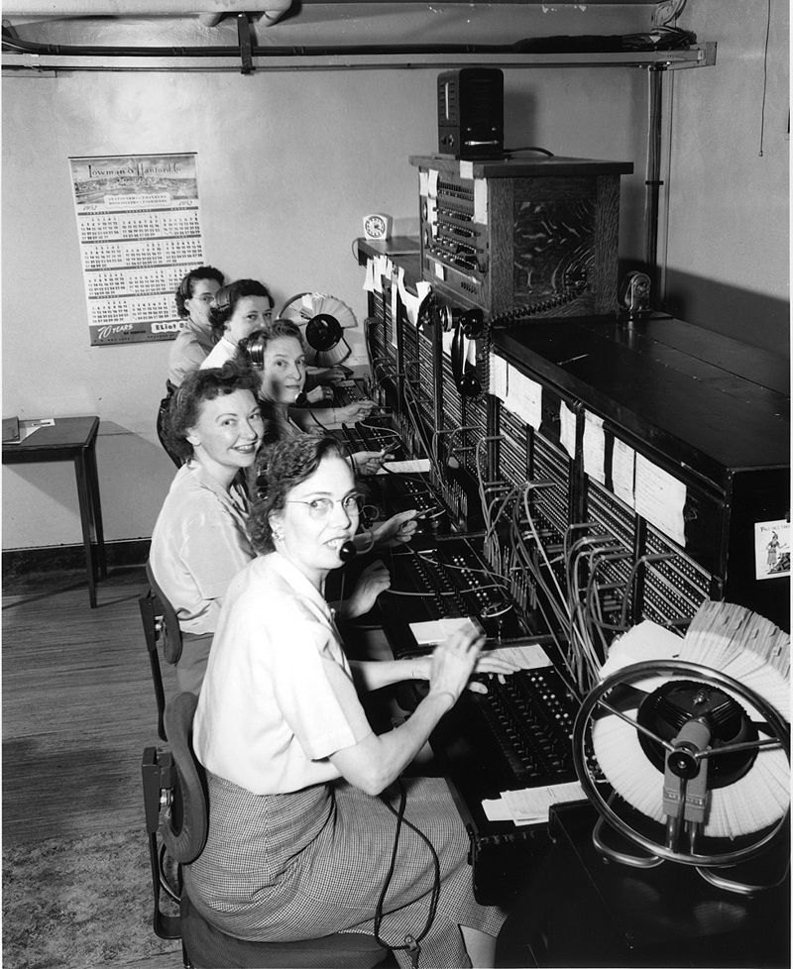
사진 속 여성들의 직업은?
SWITCHBOARD OPERAtoR
전화교환원
1991년 이후 사라짐
https://commons.wikimedia.org/w/index.php?curid=5288715

Slide 4
이 직업은 무엇일까요?
YouTuber/
YouTube Content Creator
유 튜 버
1. 2005년에 처음 생겨났어요.
2. 비디오를 만들어서 다른 사람들에게 보여 줘요.
3. 내 비디오를 보고 좋아하거나 구독하는
사람들이 많으면 돈을 벌 수 있어요.

Slide 5
교재 114쪽
아래의 퀴즈렛 또는 파워포인트 슬라이드 활용하기
Quizlet : https://quizlet.com/_8bxbx2?x=1jqt&i=1qqi22

Slide 6
일자리 | 유망 직종 | 전문의
수명 | 감소하다 | 대신하다
job
promising job
medical specialist
lifespan
to decrease
to substitute for

Slide 7
기계화되다 | 자동화되다 | 대처하다
유망하다 | 각광을 받다 | 미래를 설계하다
to be mechanized
to be automated
to cope with
to be promising
to be in the limelight
to design the future

Slide 8
수명이 길어지다 | 앞날을 내다보다 | 머지않다
급속히 | 유지하다 | 예측하다
to live longer
to predict the future
soon
rapidly
to preserve, maintain
to predict

Slide 9

교재 115쪽
유진: 알렉스, 어제 미래 유망 직종에 대한 다큐멘터리 봤니?
알렉스: 아니, 못 봤어. 어떤 내용이었는데?
유진: 지금 있는 일자리의 80%가 10년 내에 사라지거나 바뀐다는데 앞으로 우리는어떤 일을 하면서 살게 될까?
알렉스: 그래? 그럼 앞으로 어떤 직업들이 없어진대?
①
②
③

Slide 10
유진: 차츰 많은 일들을 로봇이 대신하게 되니까 농사를 지을 사람이라든지 택시나 버스를 운전할 사람이 필요가 없게 된대.
알렉스: 머지않아 많은 일들이 자동화되고 기계화되려나 봐. 하지만 반대로 새로운 직업도 생겨나지 않겠어?
유진: 맞아. 없어지는 직업도 있겠지만 무인 자동차 엔지니어나 로봇 전문의 같은 직업이 나타날 거래.
④
⑤
⑥
⑦

Slide 11
알렉스: 아, 나도 저번에 사고로 팔을 잃은 사람을 위한 로봇 팔이 개발되었다는 뉴스를 본 적 있어. 그런 일을 하는 사람을 말하는 거구나.
유진: 더군다나 앞으로는 수명이 길어지면서 일생 동안 여러 직업을 갖게 된대.
알렉스: 그렇구나. 세상이 너무 빨리 변하니까 두려운 생각도 들어. 앞날을 내다볼 수있어야 잘 대처할 수 있을 것 같아.
⑧
⑨
⑩

Slide 12
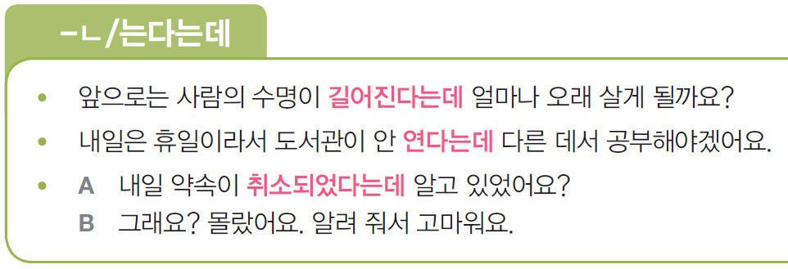
교재 116쪽

Slide 13
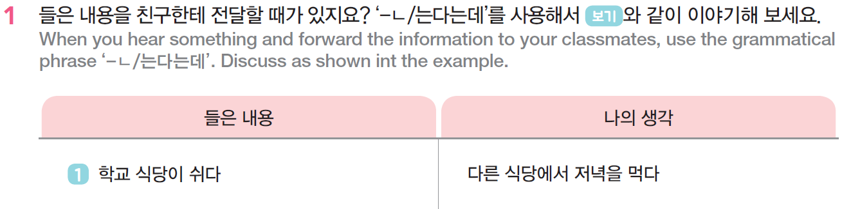
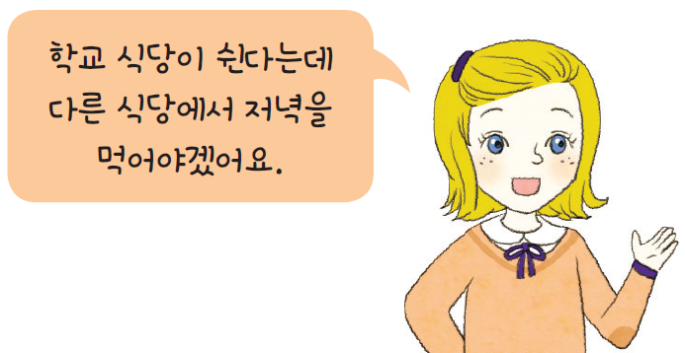

Slide 14
먹다 | 먹는다는데 | 받침 O
마시다 | 마신다는데 | 받침 X
만들다 | 만든다는데 | ㄹ 받침
Notes:
① 받침○ + 을 정도 먹을 정도, 입을 정도
② 받침× + ㄹ 정도 갈 정도, 할 정도
ㄹ받침 + ㄹ 정도 (어간 ㄹ 탈락) 살 정도

Slide 15
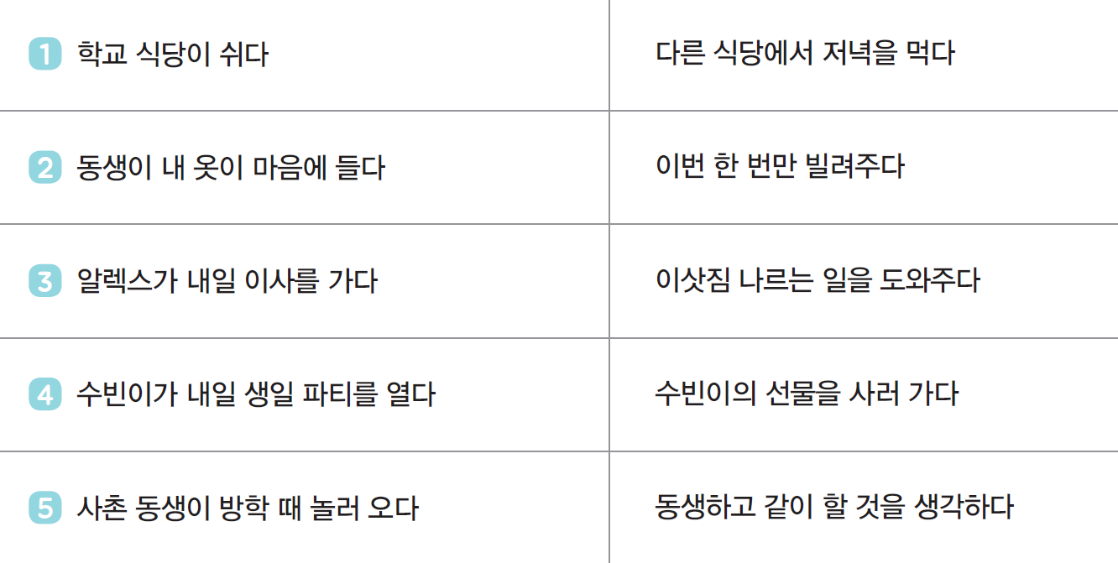
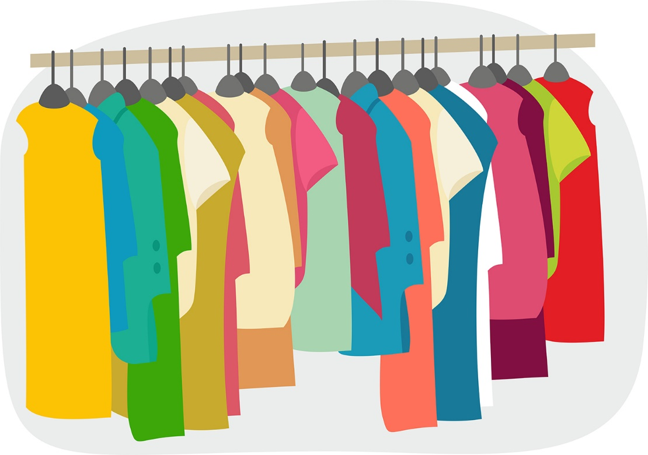
동생이 내 옷이
마음에 든다는데
이번 한 번만 빌려줘야겠어.
http://clipart-library.com/clipart/1405738.htm

Slide 16
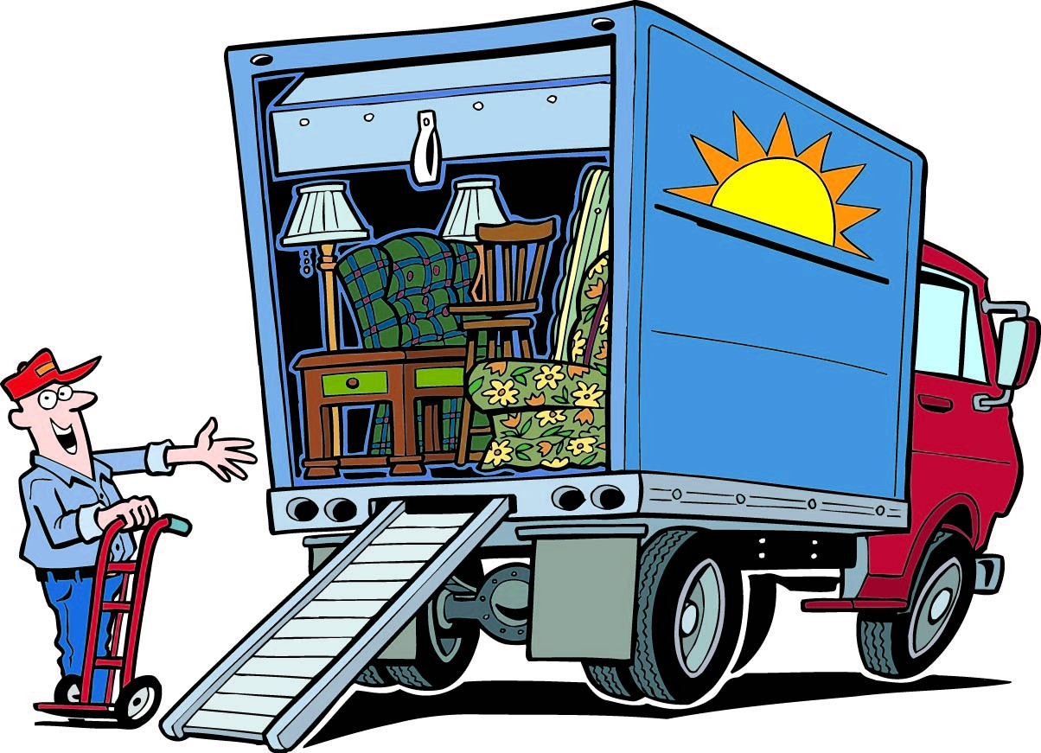
알렉스가 내일
이사를 간다는데
이삿짐 나르는 일을
도와줘야겠어요.
https://clipartix.com/moving-clip-art-image-23299/

Slide 17

수빈이가 내일
생일 파티를 연다는데
선물을 사러 가야겠어요.
https://www.clipart.email/download/9567388.html

Slide 18

사촌 동생이 방학 때
놀러 온다는데
동생하고 같이 할 것을
생각해야겠어.
http://clipart-library.com/clipart/children-playing-clipart_9.htm

Slide 19
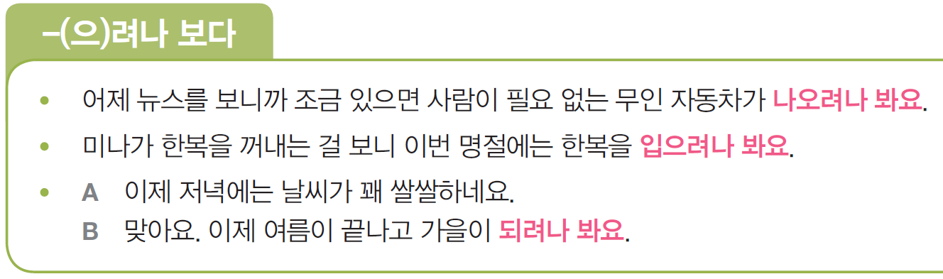
교재 117쪽

Slide 20
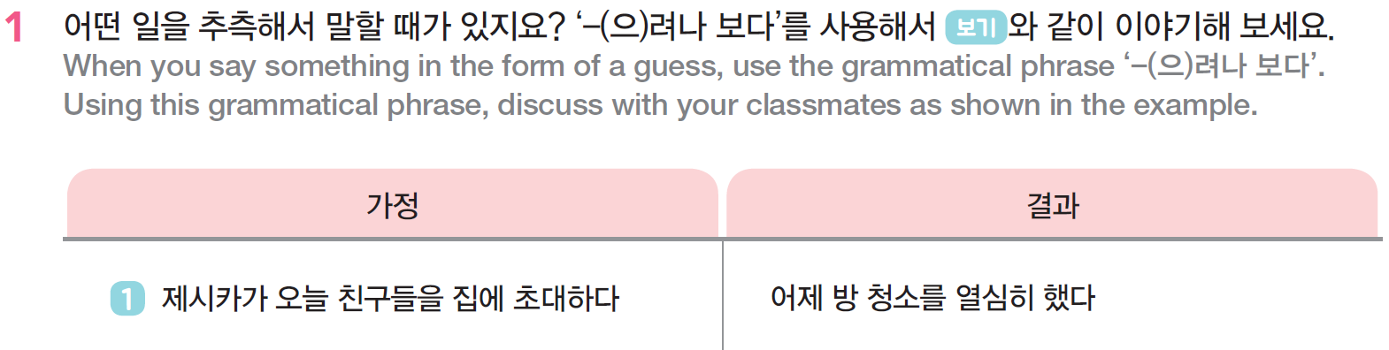
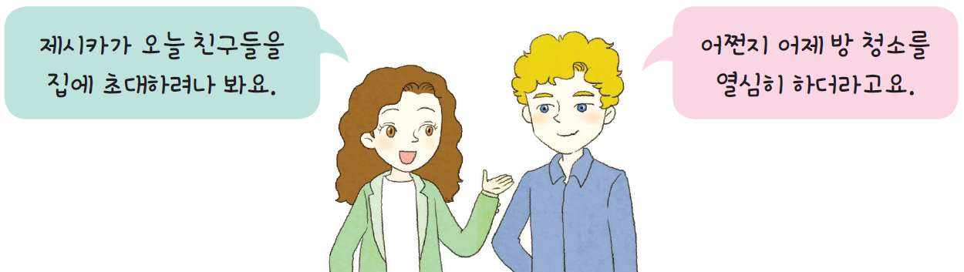

Slide 21
먹다 | 먹으려나 봐요
마시다 | 마시려나 봐요
만들다 | 만들려나 봐요
Notes:
① 받침○ + 을 정도 먹을 정도, 입을 정도
② 받침× + ㄹ 정도 갈 정도, 할 정도
ㄹ받침 + ㄹ 정도 (어간 ㄹ 탈락) 살 정도

Slide 22
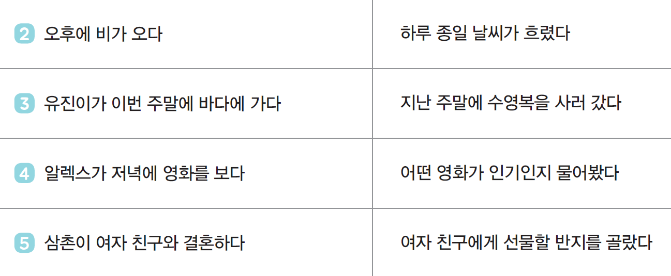

오후에 비가 오려나 봐요.
어쩐지 하루 종일 날씨가 흐리더라고요.
http://clipart-library.com/clipart/8TGEzrzGc.htm

Slide 23

유진이가 이번 주말에 바다에 가려나 봐.
어쩐지 지난 주말에 수영복을 사러 가더라고.
http://clipart-library.com/clipart/44673.htm

Slide 24
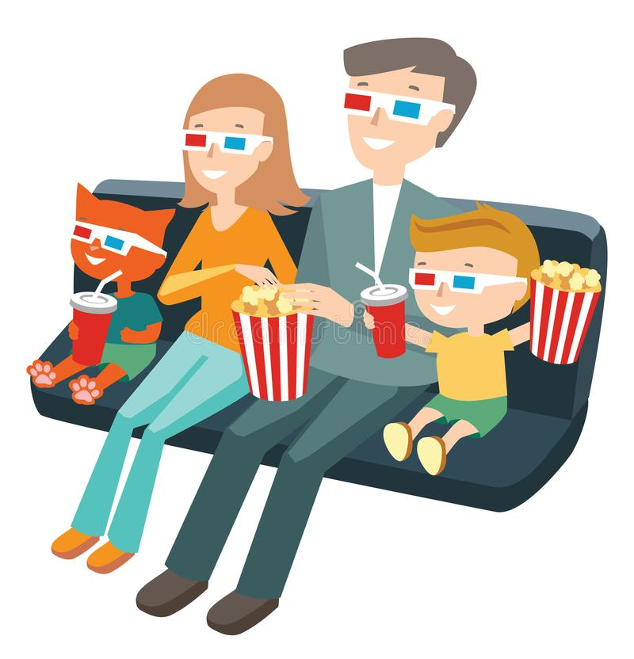
알렉스가
저녁에 영화를
보려나 봐.
어쩐지 어떤 영화가 인기인지 물어보더라고.
https://www.clipart.email/download/7650619.html

Slide 25

삼촌이
여자 친구와 결혼하려나 봐요.
어쩐지 여자 친구에게 선물할 반지를 고르더라고요.
http://clipart-library.com/clipart/wedding-cliparts-transparent_4.htm

Slide 26
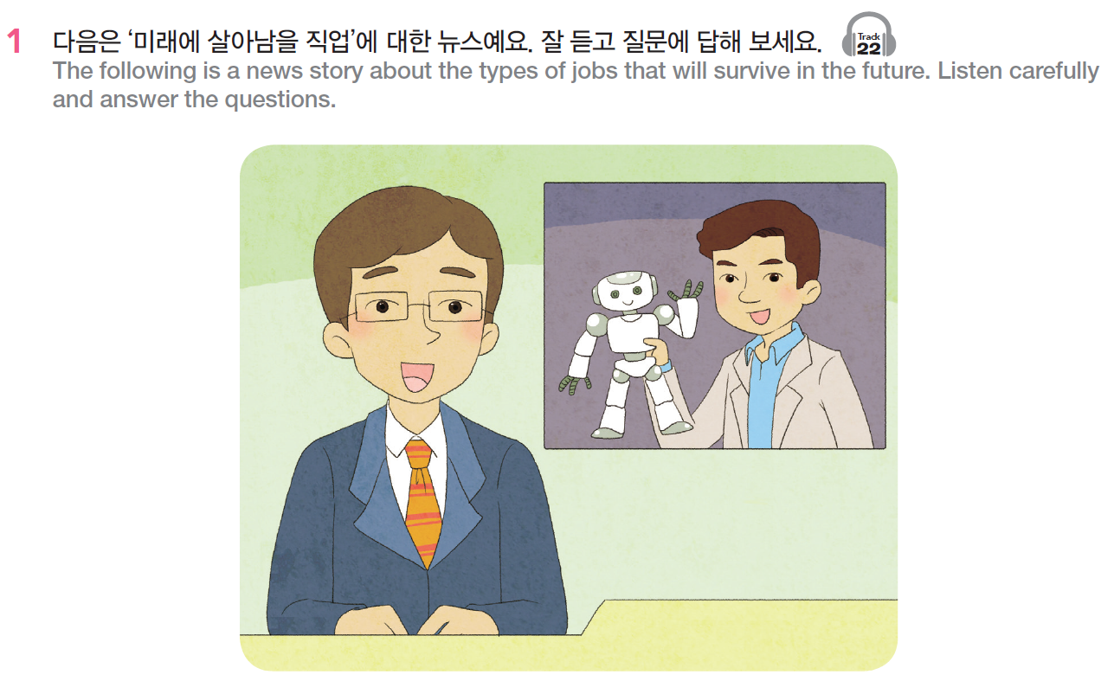
교재 118쪽

Slide 27
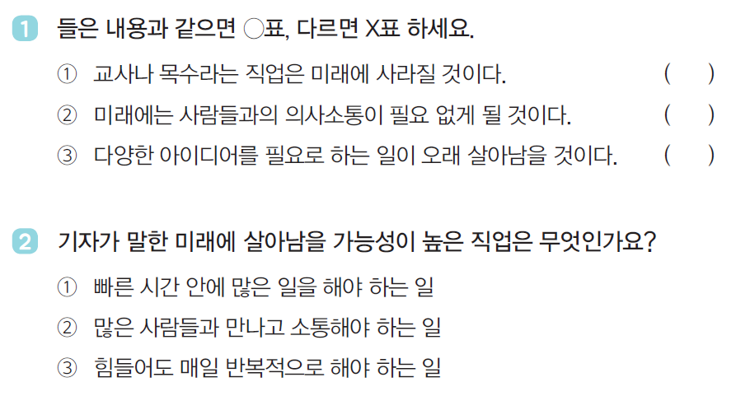
x
x
o

Slide 28
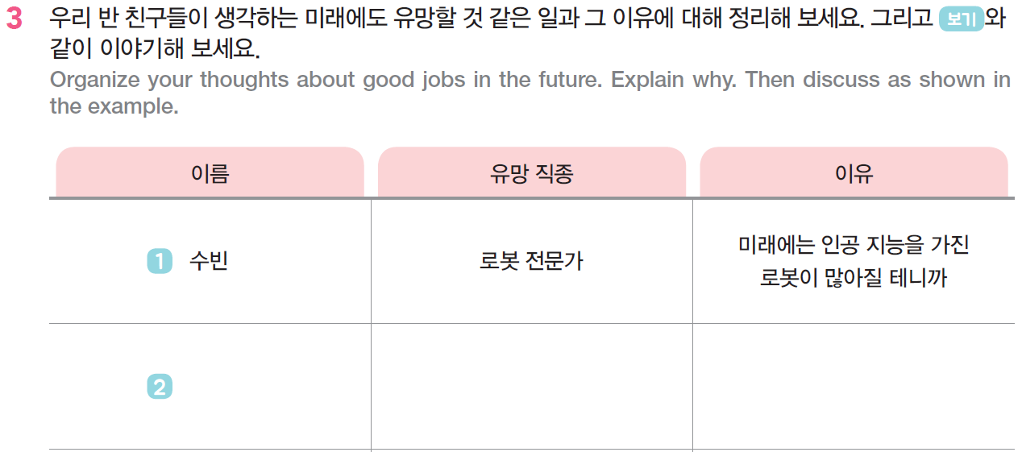

Slide 29
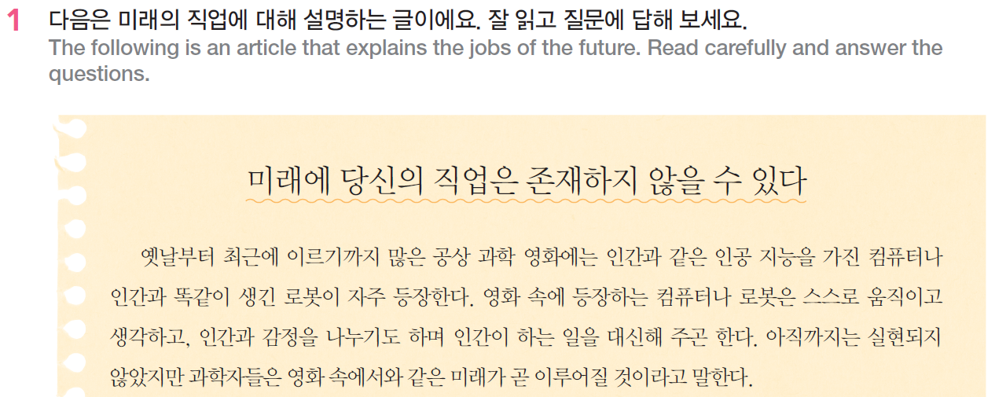
교재 120쪽

Slide 30
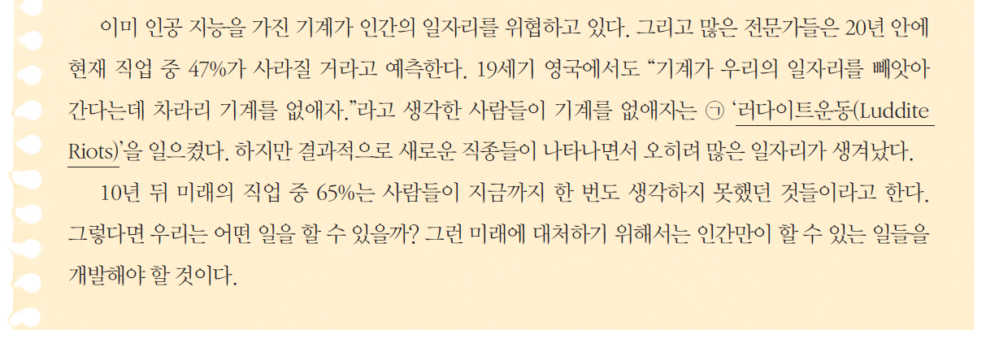

Slide 31
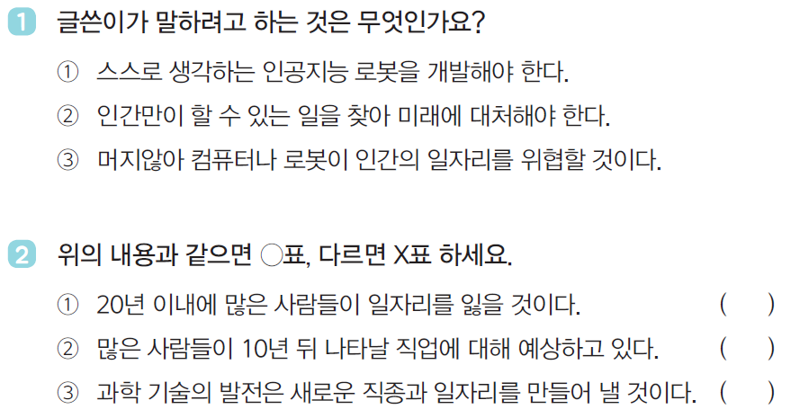
O
X
O

Slide 32
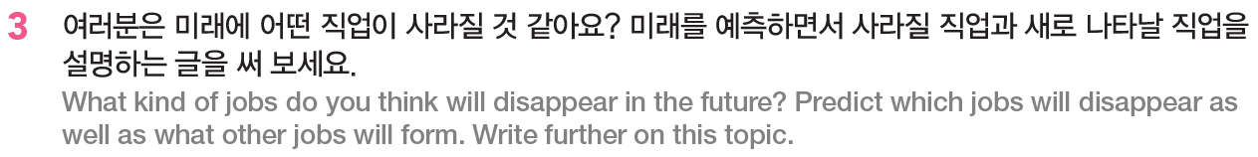

Slide 33
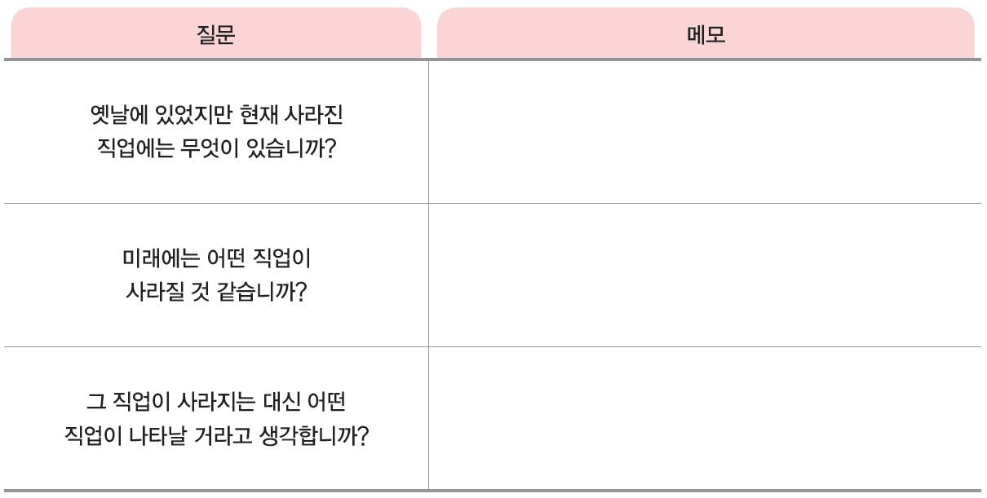

Slide 34
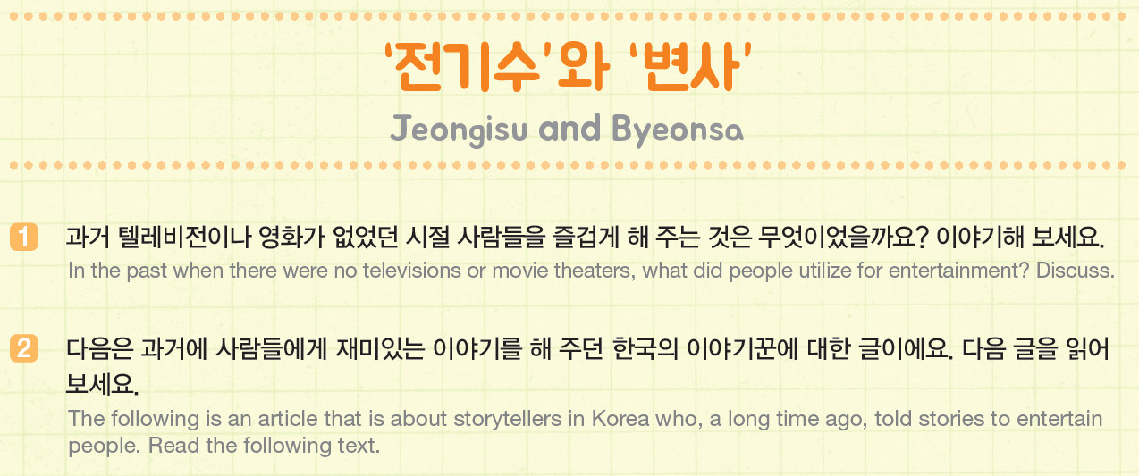
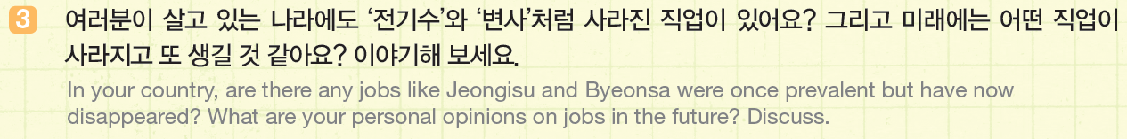
교재 122쪽

Slide 35
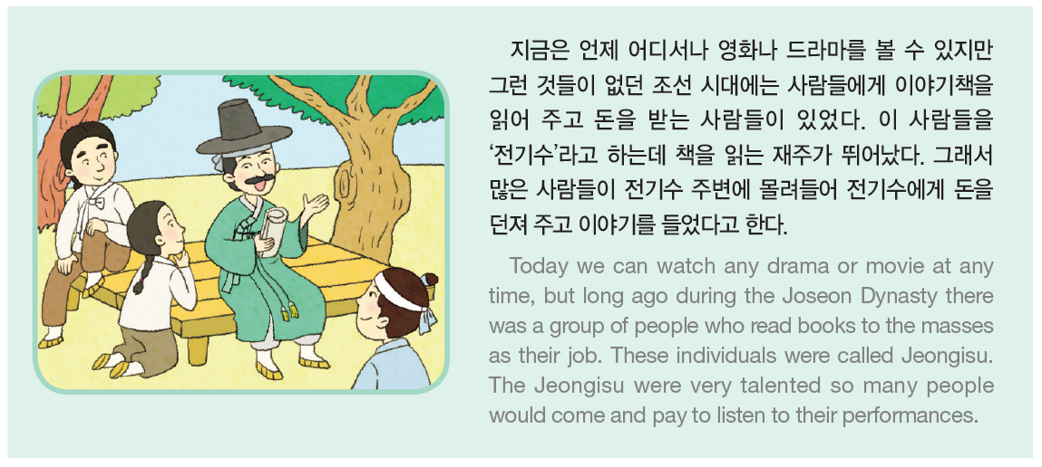

Slide 36
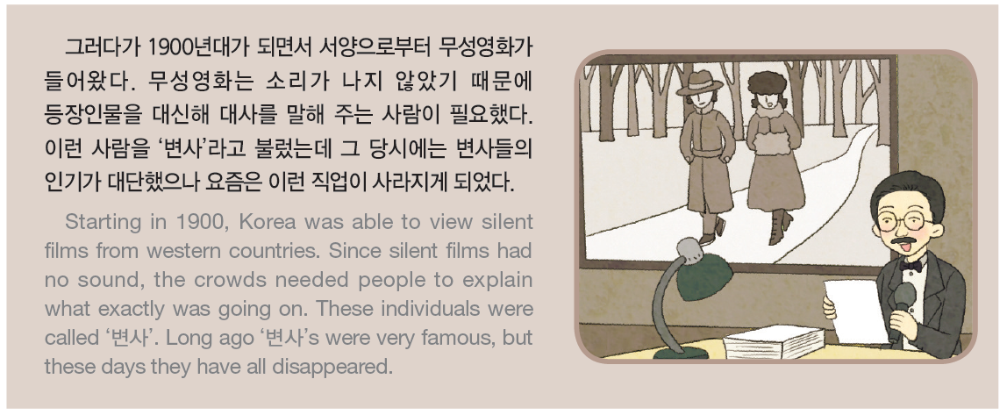

Slide 37

전기수 https://www.youtube.com/watch?v=ZjZbzG1QYM4

Slide 38
빙고게임 (Bingo)
준비물: 4X4 빈칸, 영어 단어 뜻을 준비한 20개의 종이
방법
학생들은 종이에 4X4 빈칸을 준비한다.
다음 슬라이드에 준비된 단어 중 15개를 선택해서 쓴다.
나머지 한 칸은 “FREE”로 쓴다.
교사는 영어 단어를 하나씩 골라서 불러 준다.
(예 – ‘to respect’ 를 한국어로 뭐라고 할까요?)
5. 난이도와 시간을 고려해서 빙고 갯수 정하기

Slide 39
일자리 | 감소하다 | 대처하다 | 수명이 길어지다 | 유지하다
유망 직종 | 대신하다 | 유망하다 | 앞날을 내다보다 | 앞날
전문의 | 기계화되다 | 각광을 받다 | 머지않아 | 회상하다
수명 | 자동화되다 | 미래를 설계하다 | 급속히 | 예측하다
Notes:
빙고 단어 (학생에게 보여주기)

Slide 40
job | to decrease | to cope with | to live longer | to preserve, maintain
promising job | to substitute for | to be promising | to predict the future | future
medical specialist | to be mechanized | to be in the limelight | soon | to recall
lifespan | to be automated | to design the future | rapidly | to predict
Notes:
빙고 영어 단어 (프린트용)

Slide 41
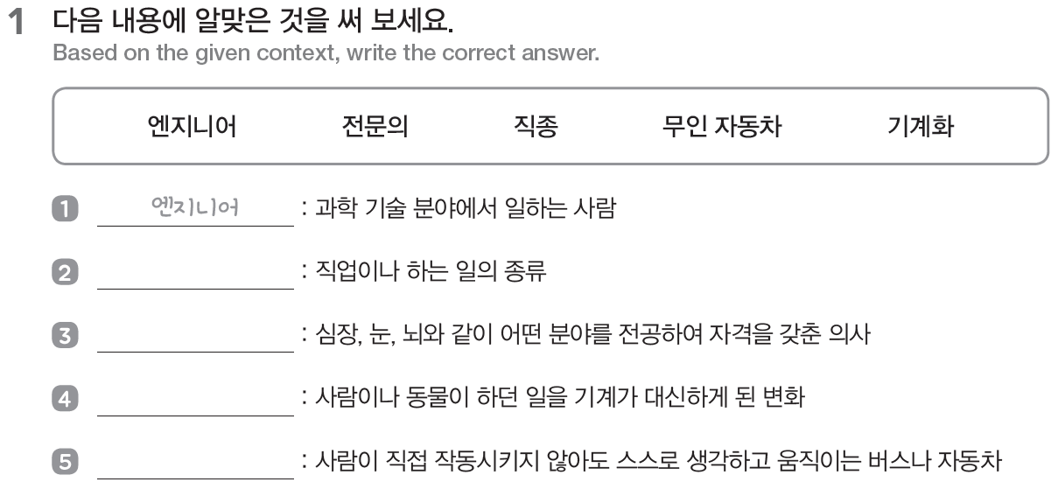
워크북 47-50쪽
직종
전문의
기계화
무인 자동차

Slide 42
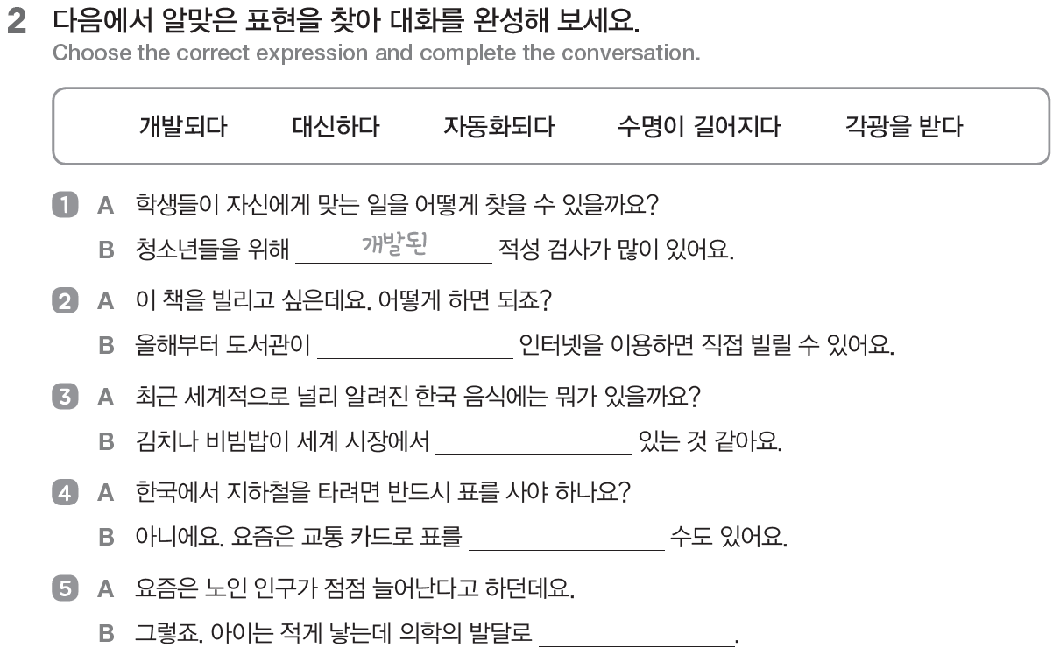
자동화되어서
각광을 받고
대신할
수명이 길어져서 그래요

Slide 43

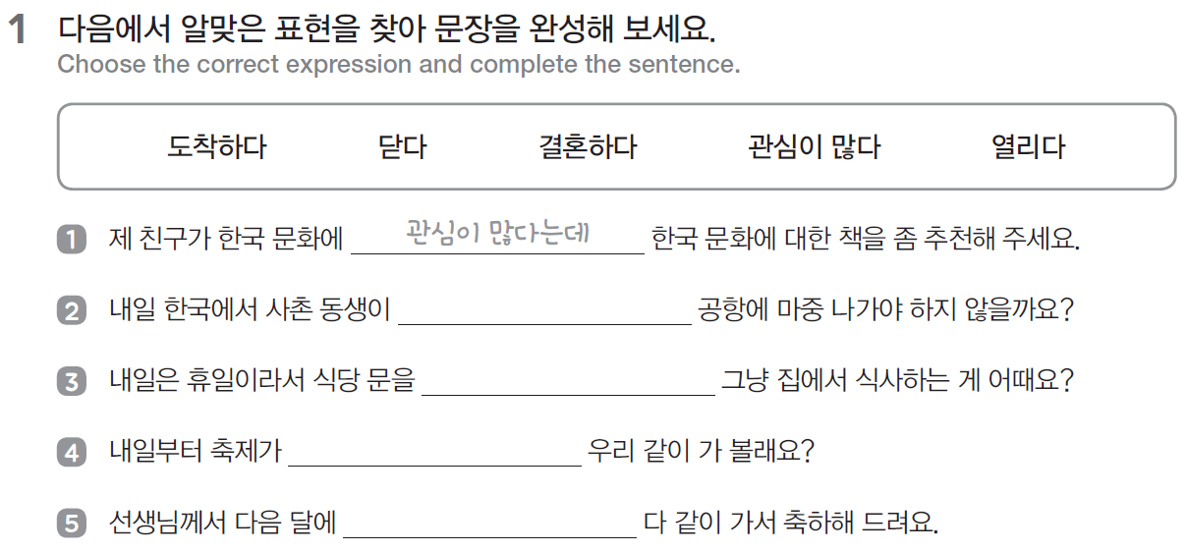
도착한다는데
닫는다는데
열린다는데
결혼하신다는데

Slide 44
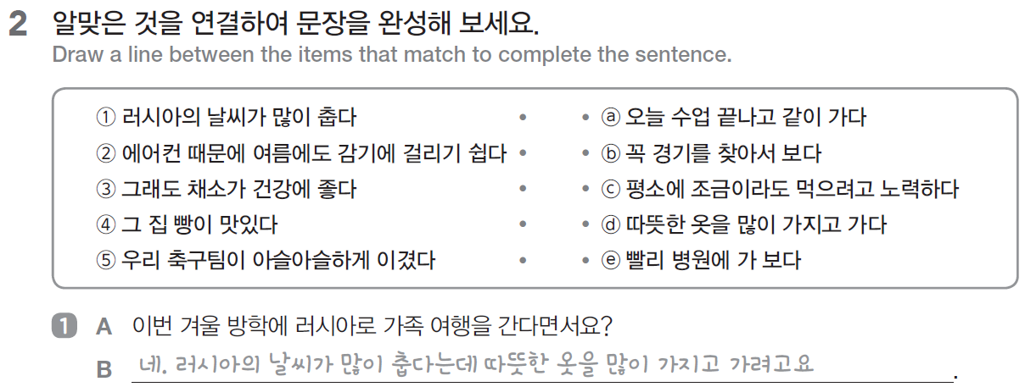

Slide 45
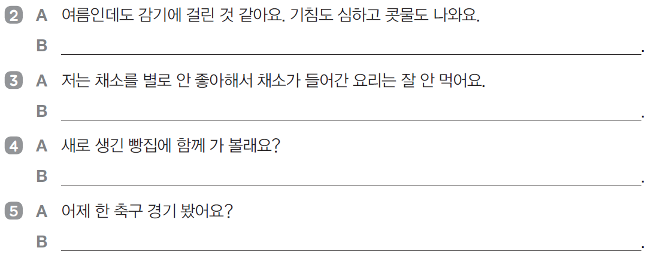
에어컨 때문에 여름에도 감기에 걸리기 쉽다는데 빨리 병원에 가 보세요
그래도 채소가 건강에 좋다는데 평소에 조금이라도 먹으려고 노력해 보세요
그 집 빵이 맛있다는데 오늘 수업 끝나고 같이 가 봐요
우리 축구팀이 아슬아슬하게 이겼다는데 꼭 경기를 찾아서 봐야겠어요

Slide 46

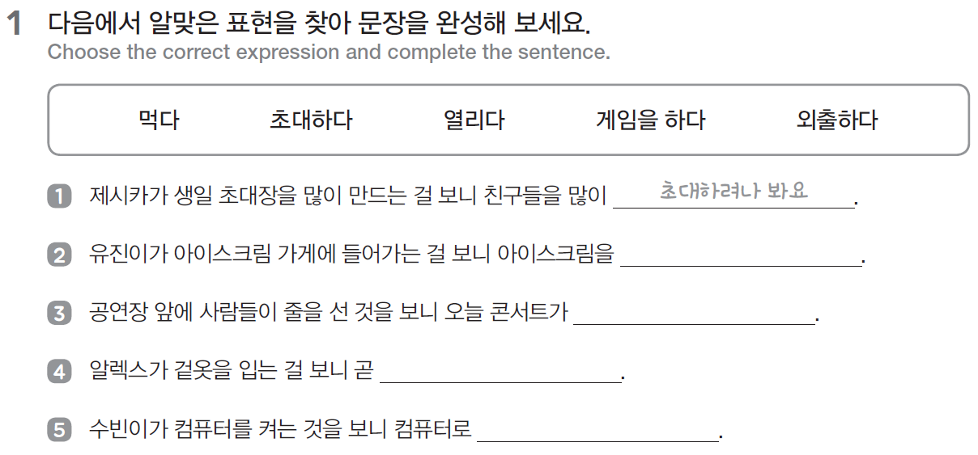
먹으려나 봐요
열리려나 봐요
외출하려나 봐요
게임을 하려나 봐요

Slide 47
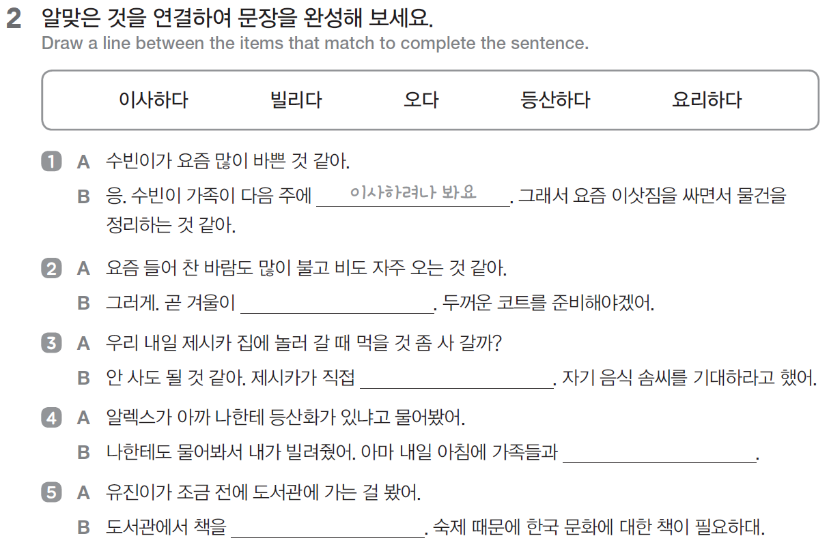
오려나 봐

Slide 48
요리하려나 봐
등산하려나 봐
빌리려나 봐

Slide 49
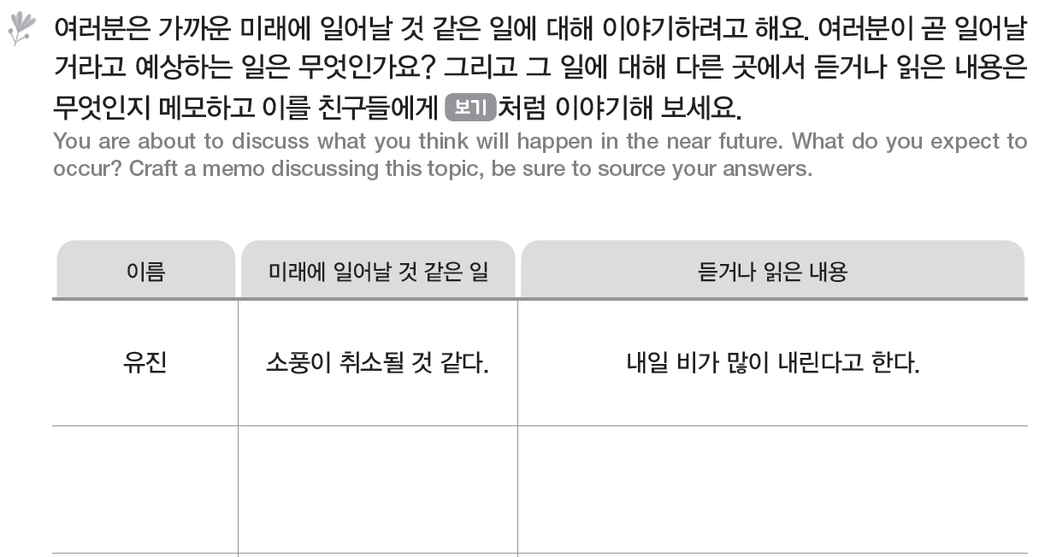

Slide 50
LINGT을 이용한 말하기 숙제
WWW.LINGT.COM 에서 SIGN UP 하기
교사의 방 만들기
녹음, 사진, 영상, 텍스트를 이용한 숙제 제시
교과서 녹음, 의견 말하기 등의 숙제가 가능
링크를 학생에게 제공
총 10개의 말하기 숙제를 무료로 만들 수 있음.

Slide 51

수업이 끝났습니다!

Slide 52
Reference
재외동포를 위한 한국어 5-2 (영어권)
재외동포를 위한 한국어 5-2 (범용)
https://www.youtube.com/watch?v=ZjZbzG1QYM4
http://clipart-library.com/
https://clipartix.com/
https://www.clipart.email/

